Slide 1
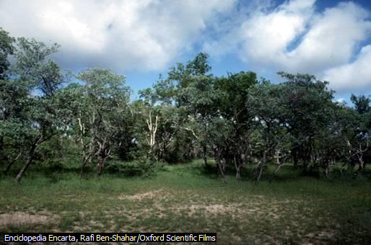
sabanas tropicales:
La sabana arbolada está compuesta por árboles y arbustos espaciados con una densa capa inferior de hierbas. Las sabanas se caracterizan por climas con estaciones secas y húmedas a lo largo del año y por el dominio de especies vegetales adaptadas a la sequía. Se considera que la sabana es la transición entre los bosques y las estepas(conjunto de arboles)

